Slide 1
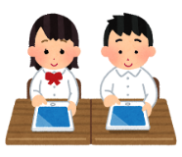

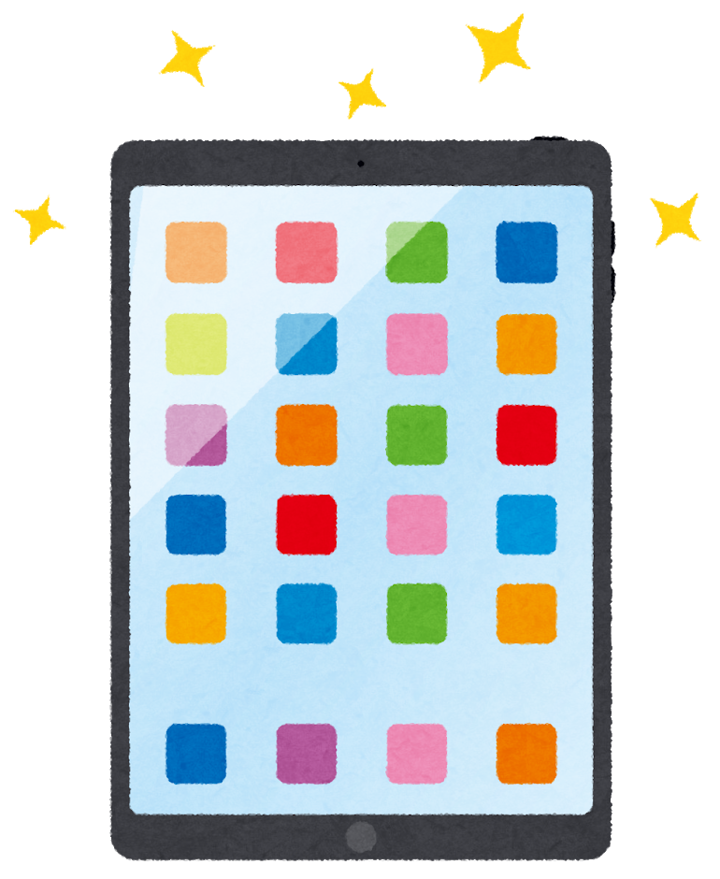
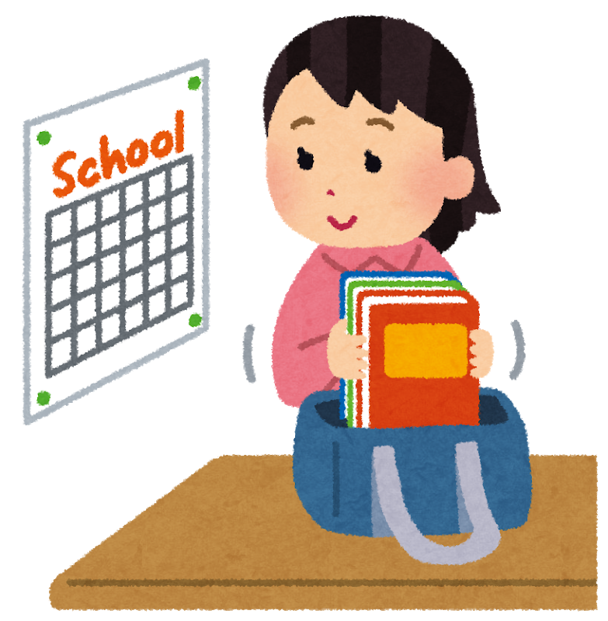
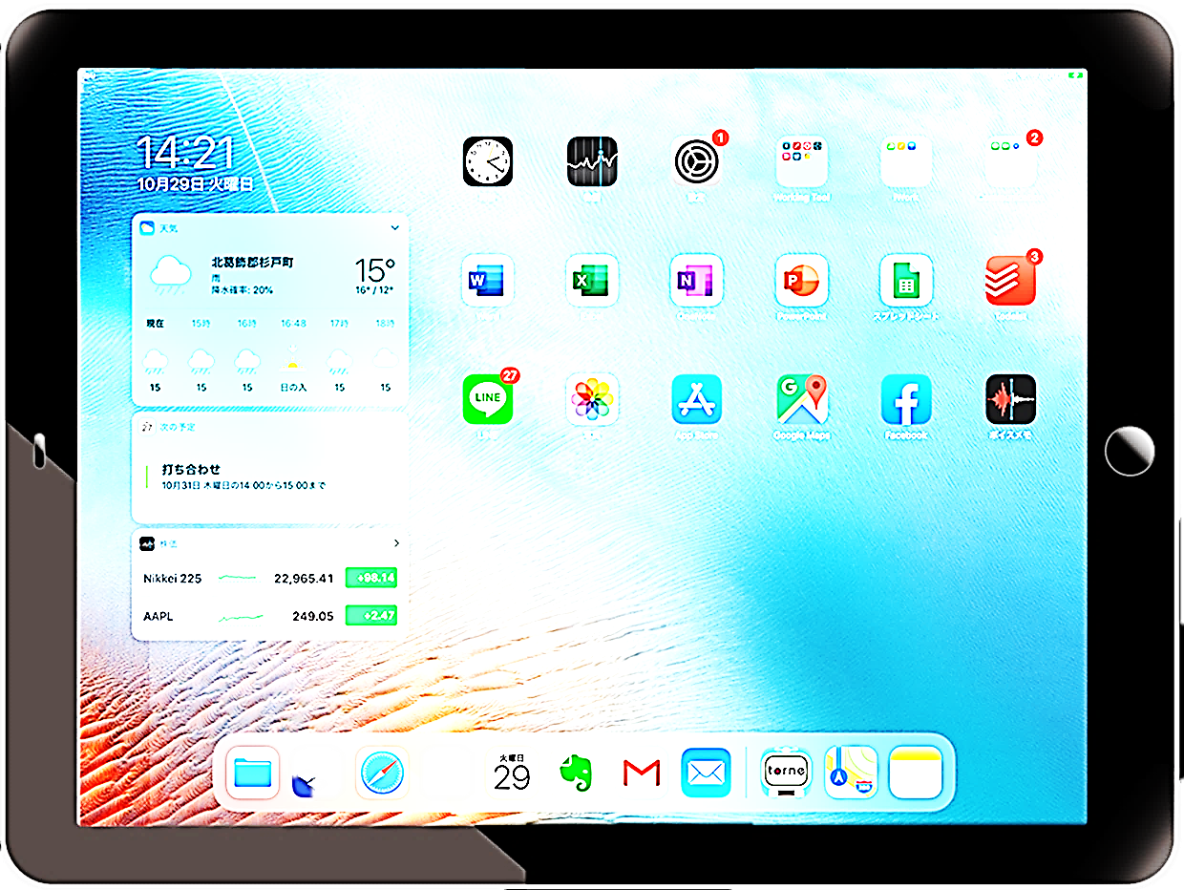
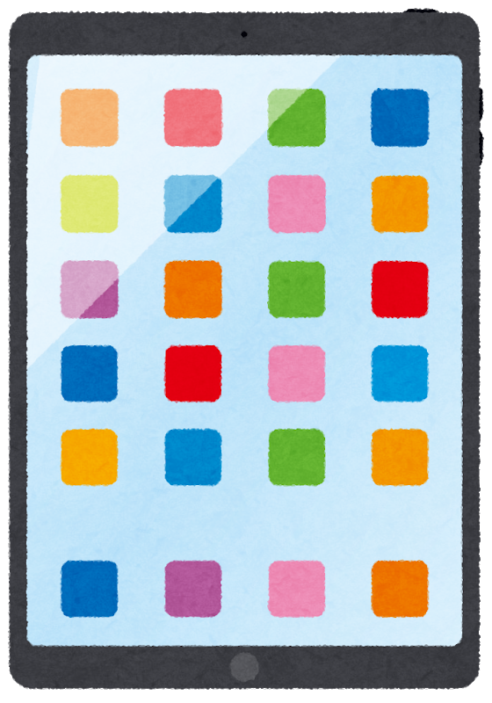
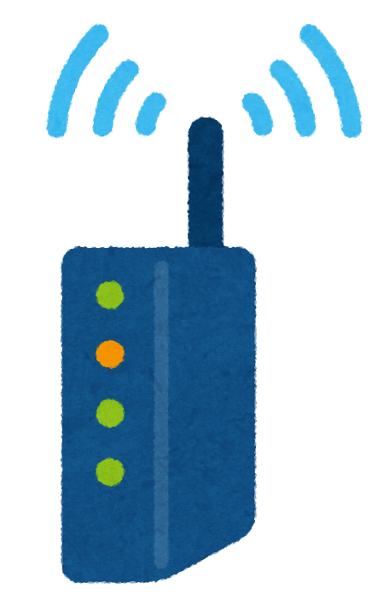
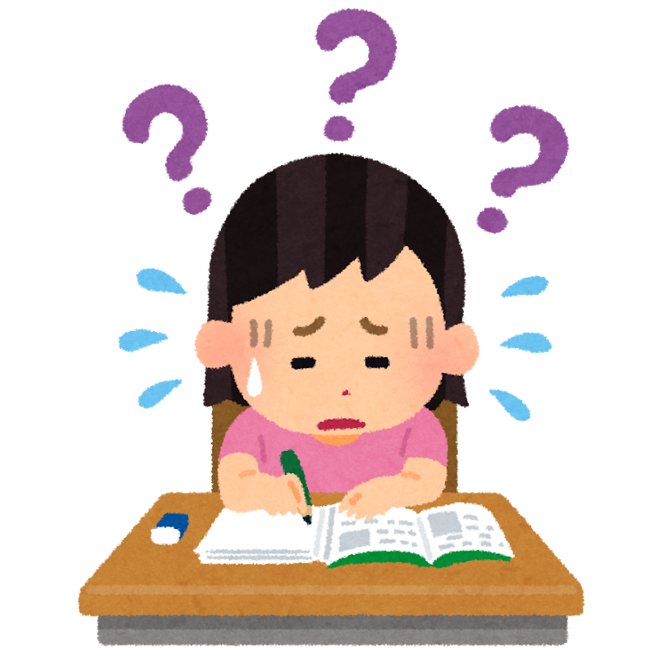

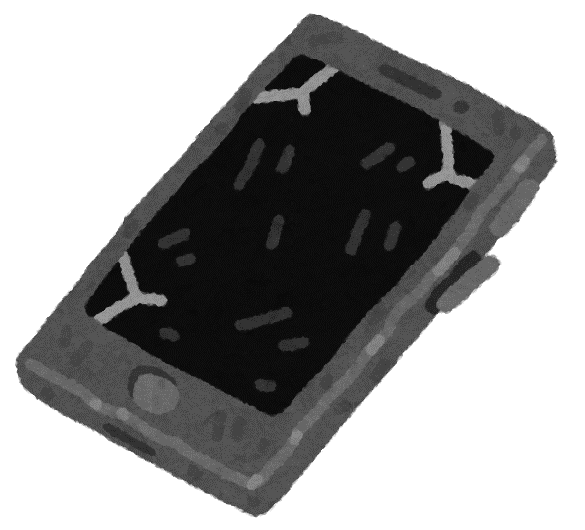
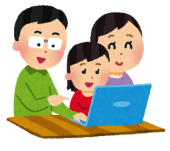
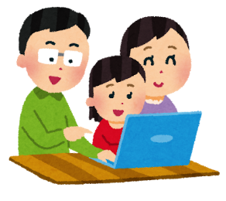
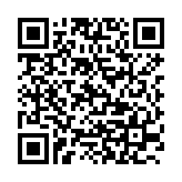

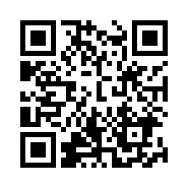
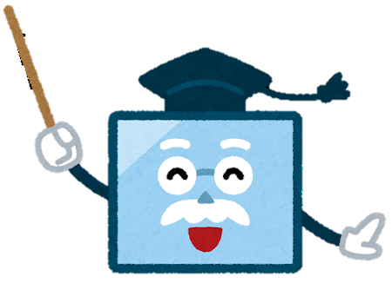
子供たちに配布するタブレット端末は、学習用として、墨田区から貸し出されているものです。
タブレット端末を子供たちの『学びのパートナー』として卒業まで大切に使用できるよう、保護者の皆様にも御協力いただきますよう、お願いします。
保護者の皆様へ
令和７年度
GIGA家庭ルール
~家庭でiPadを使うときの約束を考えましょう~
貸し出しについて
貸し出ししたタブレット端末は、4年ごとの更新時期になるまでは、学年が上がっても同じものを
使います。壊さないよう大事に使ってください。
また、持ち帰りの際は家庭での充電の御協力をお願いします。
卒業時には、本体・カバー・充電器等、全て返却してください。
持ち帰りについて
家庭学習を行うため等、家庭に持ち帰ることを原則としています。各御家庭で作成した「GIGA
家庭ルール」に基づき、タブレット端末を活用できるよう、御家庭でも指導をお願いします。
墨田区ではGIGAスクール構想の実現へ向けて、タブレット端末を正しく使えるように「３つの約束と10のルール」を策定しています。
これを受けて、本校でも日頃の授業やオンライン学習でのタブレット端末の活用を積極的に進めています。
そこで、児童の発達段階に応じ、各御家庭で保護者と子供が話し合ってつくる「GIGA家庭ルール」を決めていただきます。
使う場所や時間、保管場所、インターネットの書き込みについてなど御家庭で話し合って決め、内側の「我が家のルール」の部分に記入してください。
インターネット環境について
ウィルスの侵入や情報の流出を防ぐため、飲食店や駅等の公衆無線LANに接続しないでください。
家庭でのWi-Fi接続用のID等は、家庭の機器のマニュアル等で事前に確認してください。
タブレット端末の操作方法について
お子様も保護者の皆様も利用できるヘルプデスクがあり、基本操作や設定方法等の相談ができます。
サポート時間は、月～金曜日の9：00から18：00までです。電話番号は端末に貼ってあります。
＊「家庭でのWi-Fi接続がうまくいかない」場合の相談も受け付けています。
肖像権・著作権について
他人やアニメ・キャラクター等を撮影し共有したことにより、トラブルとなるケースがあります。
肖像権・著作権を侵害するようなことはしない・させないように注意をお願いします。
破損・故障・紛失について
タブレット端末本体の破損や故障又は紛失があった場合は、速やかに学校に届け出てください。
紛失の際は、遠隔で制限をかけ、第三者の使用を防ぎます。
なお、タブレット端末は故障等の保険に入っておりますが、投げる・たたく等の乱暴な取扱いや故意による破損・故障の際は修理等の費用を負担していただく場合があります。また、充電器は保険の対象外となります。
破損や故障又は紛失した場合は、各家庭で同等品を購入し、返却をお願いします。
お子様がiPadを正しく使うことができるよう、学校と共に
御家庭でも使い方のルールについて、話し合ってみましょう
※御家庭のルールを考えるときに
参考にしてください。
「GIGAワークブックノート」⇒⇒⇒⇒⇒⇒⇒
保護者のみなさまへ P19～P26
家庭のルールを考えよう
文部科学省：「学校における１人１台端末環境」公式プロモーション動画（YouTubeへリンク）
検索
令和３年度 墨田区立小梅小学校
墨田区立小梅小学校
令和７年４月

Slide 2
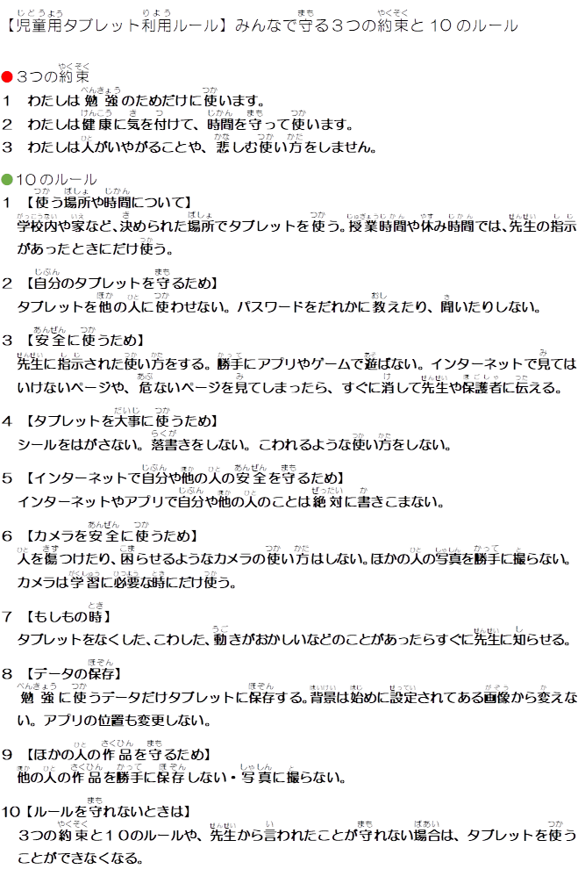

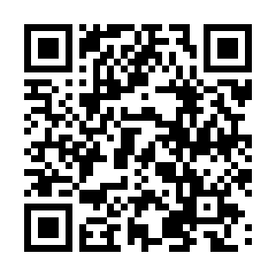
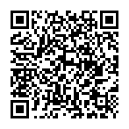
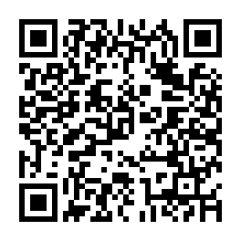
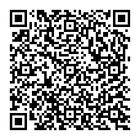
■ みんなで守る３つの約束と１０のルール■
■ GIGA家庭ルール■
学校では、左の「３つの約束と１０のルール」を用いて、タブレット端末の使い方を指導していきますが、御家庭でもお子様と一緒に家庭での約束やルールを話し合って決めていただきますよう、お願いします。
我が家のルール
□
□
□
お子様と一緒に、家庭での様々なルールやマナーを話し合ってみてください。
ルールやマナーの例
・寝る１時間前からは、タブレット端末を見ないようにします。
・使わないとき、タブレット端末は〇〇に置いておきます。
・写真や動画は、相手の許可を取ってから撮ります。
・困ったことがあれば、すぐに相談します。
・人に話しかけられた時は、使うのをやめます。等
★ルールを決めたら、タブレット端末で撮影して、ロイロノートで提出しましょう！
◇参考ホームページ◇
文部科学省
児童生徒の健康に
留意してICTを
活用するための
ガイドブック
内閣府
ネットの危険から
お子様を守るために
総務省
インターネット
トラブル事例集
年 組
名前

